Slide 1
Guía de Visita a Villalpando y las Lagunas de Villafáfila
Rubén Domínguez Méndez
IES. TIERRA DE CAMPOS (VILLALPANDO)

Slide 2
1. Presentación
El área de Tierra de Campos situada al noreste de la provincia de Zamora constituye un entorno privilegiado para apreciar el potencial patrimonial de esta comarca.
Entre Villalpando y las Lagunas de Villafáfila se cubre buena parte de la dimensión patrimonial; tanto en su versión artística, como en la natural.
La localidad de Villalpando hunde sus raíces históricas hasta época prerromana de la mano de los vacceos. Desde ese momento el devenir histórico ha marcado buena parte de sus vestigios monumentales de gran interés cultural.
Por su parte, las Lagunas de Villafáfila -cuyo complejo está formado por tres lagunas principales- son uno de los humedales más importantes de Europa. En ellas se dan cita un gran número de acuáticas, de la pseudo-estepa que es la Tierra de Campos y de las migraciones estacionales de aves.

Slide 3
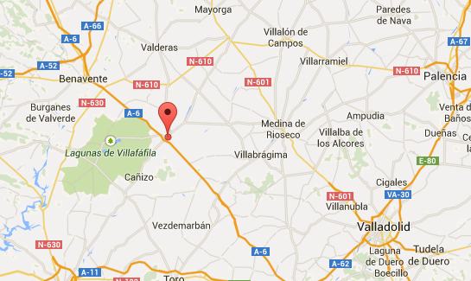
Localización aérea (Google Maps)

Slide 4
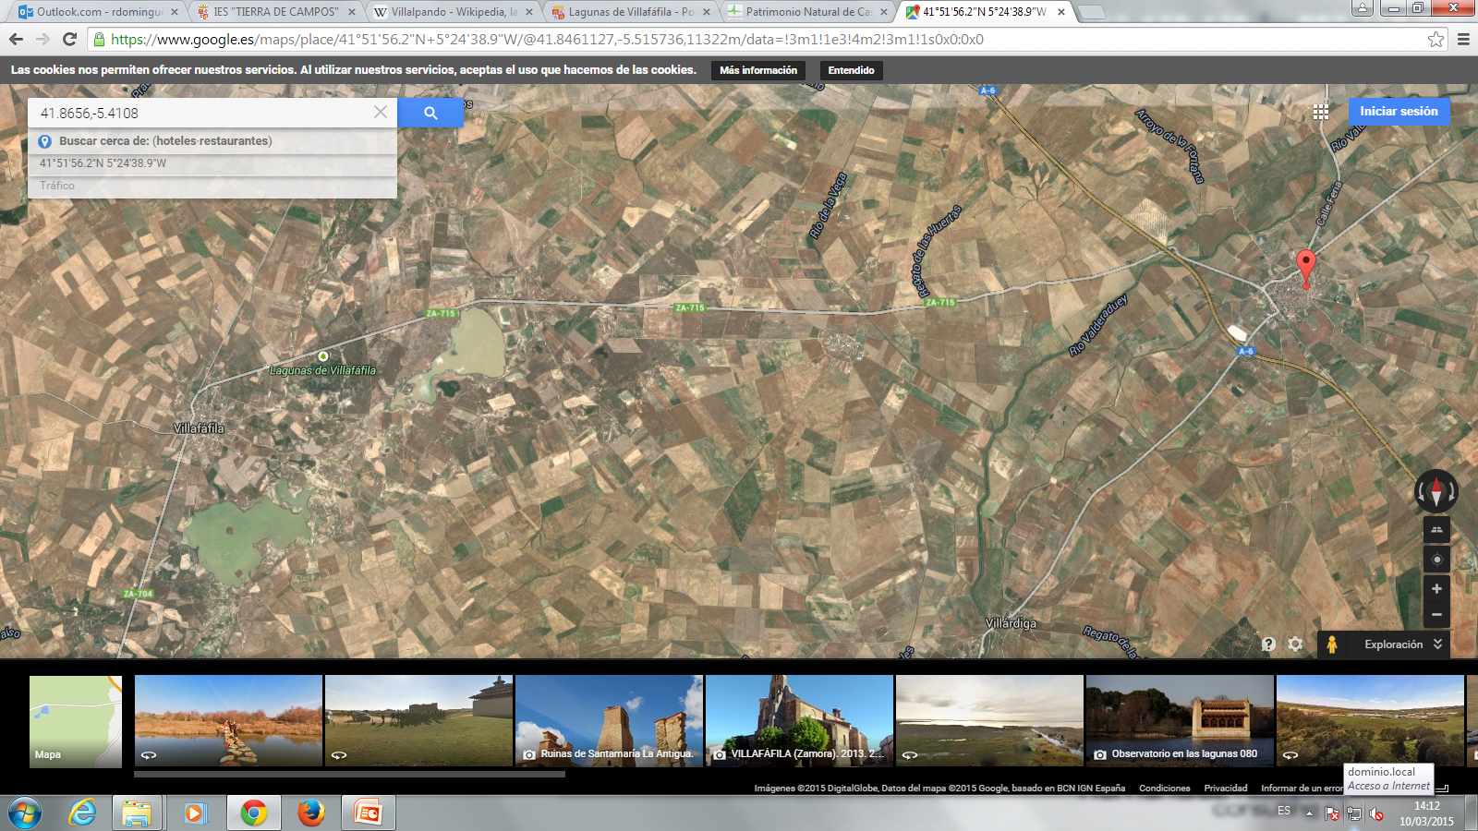
Vista satélite detallada(Google Maps)
Lagunas de Villafáfila
Villalpando

Slide 5


2. Espacios a visitar
2.1. Villalpando
2.2. Lagunas de Villafáfila
Autor: Javier Urueña
Enlace:http://commons.wikimedia.org/wiki/File:Escudo_de_Villalpando.jpg
Autor: Heralder
Enlace:http://commons.wikimedia.org/wiki/File:Coat_of_Arms_of_Villaf%C3%A1fila.svg?uselang=es

Slide 6
2.1. Villalpando:
Historia: Sus primeros pobladores se remontan al S. IV a. C, siendo éstos celtas de origen indoeuropeo del grupo cultural vacceo como prueban algunos restos arqueológicos. Fue repoblado en 1170 por Fernando II y contó con un fuero que le otorgaba ciertos privilegios. En 1369 Enrique II de Trastámara otorgó al capitán Arnao de Solier, por sus servicios en la lucha por el trono, el Señorío de la Casa de Velasco. En la actualidad la localidad tiene censados 1551 habitantes y forma parte de la Mancomunidad Intermunicipal del Raso de Villalpando junto con otros doce municipios de la Tierra de Campos de la provincia de Zamora.
La visita: Dado el tamaño reducido de la localidad pueden visitarse en poco tiempo los seis elementos culturales que hemos detallado en las siguientes diapositivas.

Slide 7
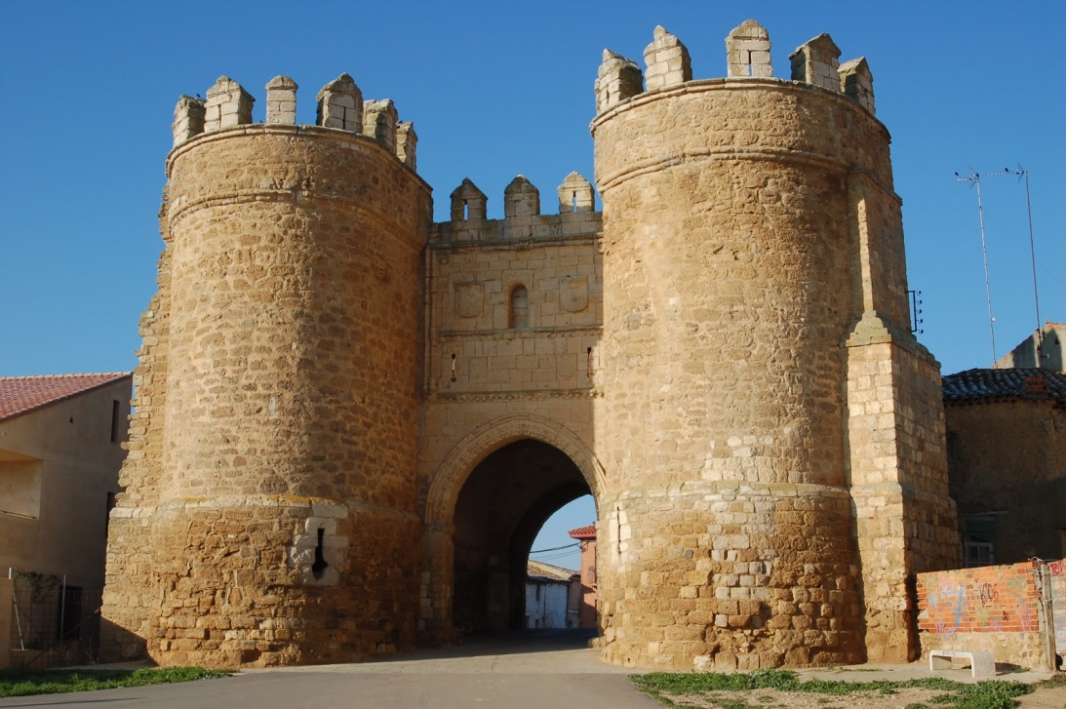
2.1. Villalpando: PUERTA DE SAN ANDRÉS O “PUERTA VILLA”
La Puerta de San Andrés constituye hoy uno de los restos más destacados de las murallas y fortificaciones que existieron en Villalpando. La puerta está construida en sillería, disponiendo de arcos apuntados a ambos lados. En su exterior cuenta con dos cubos de importante porte que fueron incorporados a principios del siglo XVI.
Debido a su deterioro fue restaurada en 2013.
Autor: Miguelssm
Enlace: http://upload.wikimedia.org/wikipedia/commons/0/00/Puerta_Villa_o_de_San_Andres.JPG

Slide 8
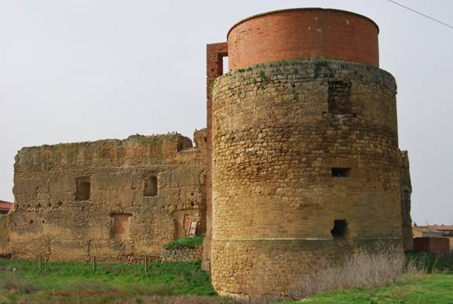
2.1. Villalpando: Palacio de los Velasco, Condestables de Castilla
El palacio, edificado sobre un antiguo palacio gótico, fue utilizado como residencia por parte de los Condestables de Castilla durante el siglo XVI. No obstante, vivió momentos convulsos al ser incendiado en 1521 por los Comuneros, siendo reconstruido en 1527. En la actualidad solo se conserva la estructura de una torre y dos fachadas.
Autor: Pablo Miranda

Slide 9
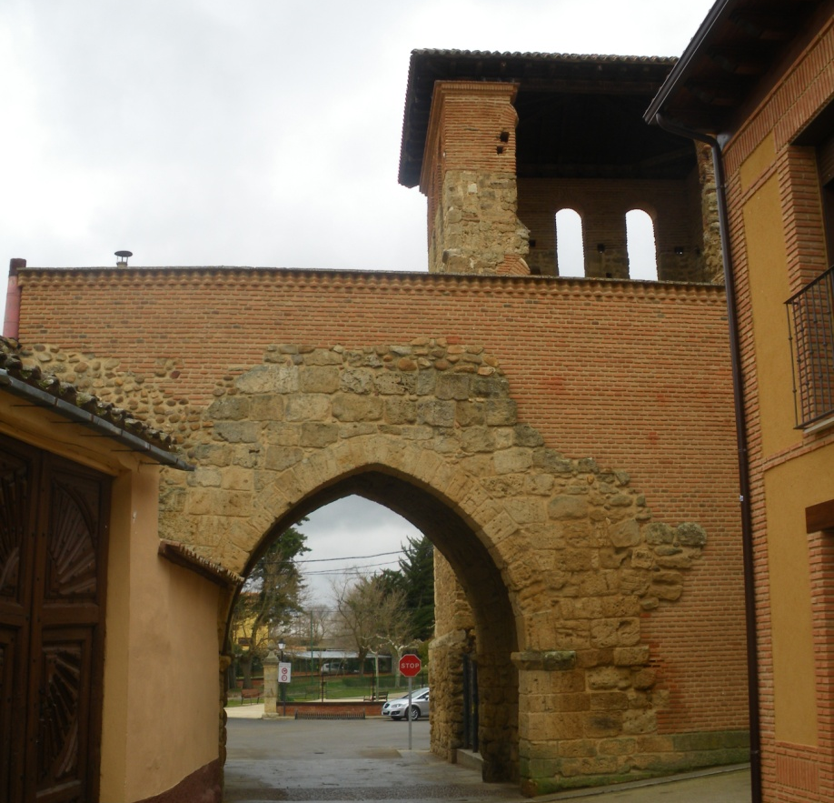
2.1. Villalpando: RESTOS DE LA MURALLA Y PUERTA DE SANTIAGO
El conjunto de murallas más actual fue construido en el siglo XIV. De aquella época la localidad aún conserva la “Puerta de Santiago” y algún resto de muralla anexa a la misma. Junto a la puerta estaba situada una iglesia que contaba con una torre separada de la construcción y que fue reconstruida por vez primera en 1510.
Autor: Rubén Domínguez

Slide 10
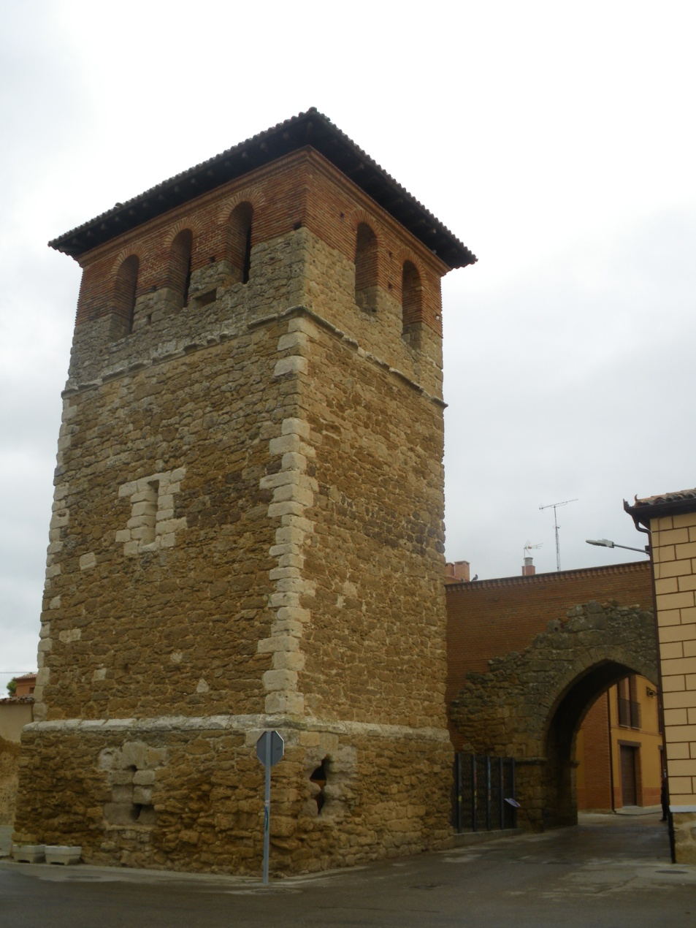
2.1. Villalpando: RESTOS DE LA MURALLA Y PUERTA DE SANTIAGO
Autor: Rubén Domínguez

Slide 11
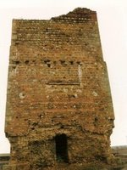
2.1. Villalpando: TORRE DE SAN LORENZO
La torre, que pudo tener un origen defensivo no clarificado, constituye el único vestigio del Monasterio Abacial de la localidad; situado extramuros. Desde el siglo XII pasó a ser iglesia parroquial de planta basilical. En su interior se encontraban pinturas murales de interés.
Autor: Javier Urueña
Enlace: http://commons.wikimedia.org/wiki/File:Torre%2Bde%2BSan%2BLorenzo.jpg

Slide 12
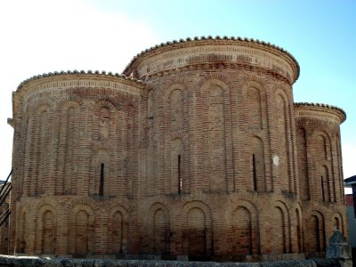
2.1. Villalpando: IGLESIA DE SANTA MARÍA LA ANTIGUA
Conocida simplemente como la Antigua, fue donada en 1170 por la Orden Militar de Jerusalén y a la Colegiata de San Isidoro de León. De estilo mudéjar, se derrumbó en 1933 por lo que en la actualidad solo se conservan algunos muros y la cabecera de tres ábsides. Fue declarada Monumento Nacional en 1935 y cuenta con la catalogación de Bien de Interés Cultural.
Autor: Javier Urueña
Enlace: http://es.wikipedia.org/wiki/Villalpando#/media/File:Iglesia_de_Santa_Maria.jpg

Slide 13
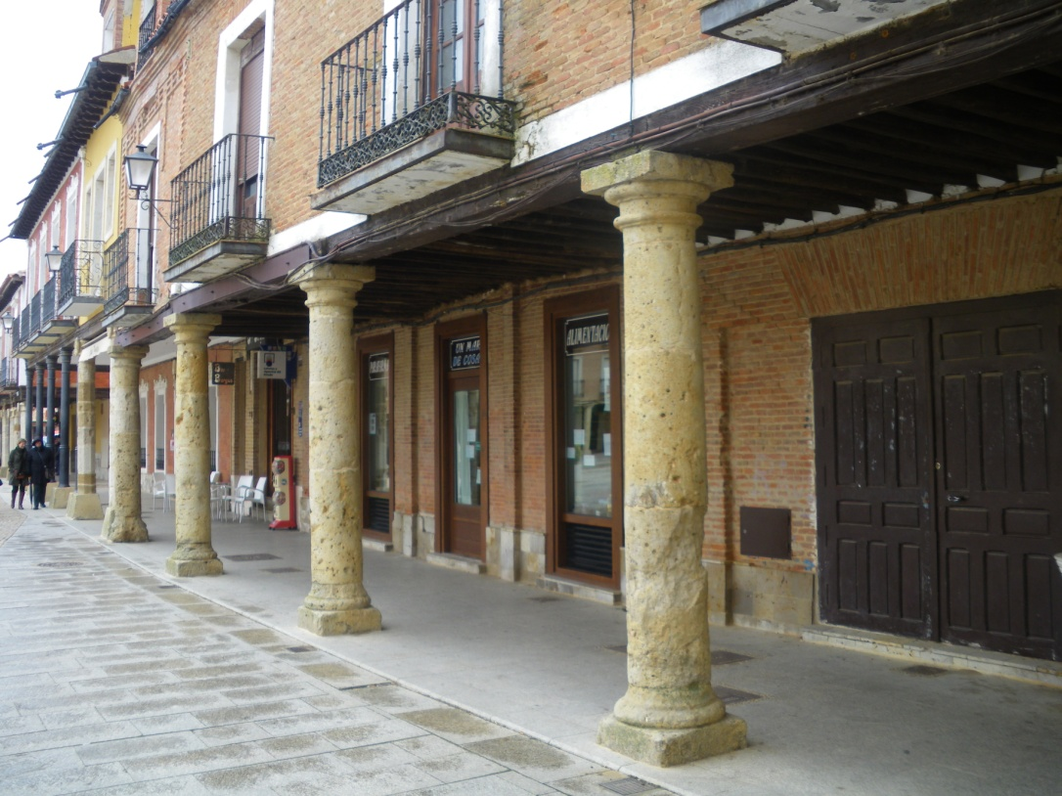
2.1. Villalpando: PLAZA MAYOR
De estructura cuadrangular, representa un ejemplo característico de plaza porticada castellana. Hasta 1494 estuvo colocada en ella la Picota para realizar los ajusticiamientos. En uno de sus lados se encuentra la antigua Iglesia de Santa María del Templo (iglesia mudéjar que sirvió para las reuniones del concejo a finales del siglo XII) que en la actualidad es la sede del Ayuntamiento.
Autor: Rubén Domínguez

Slide 14
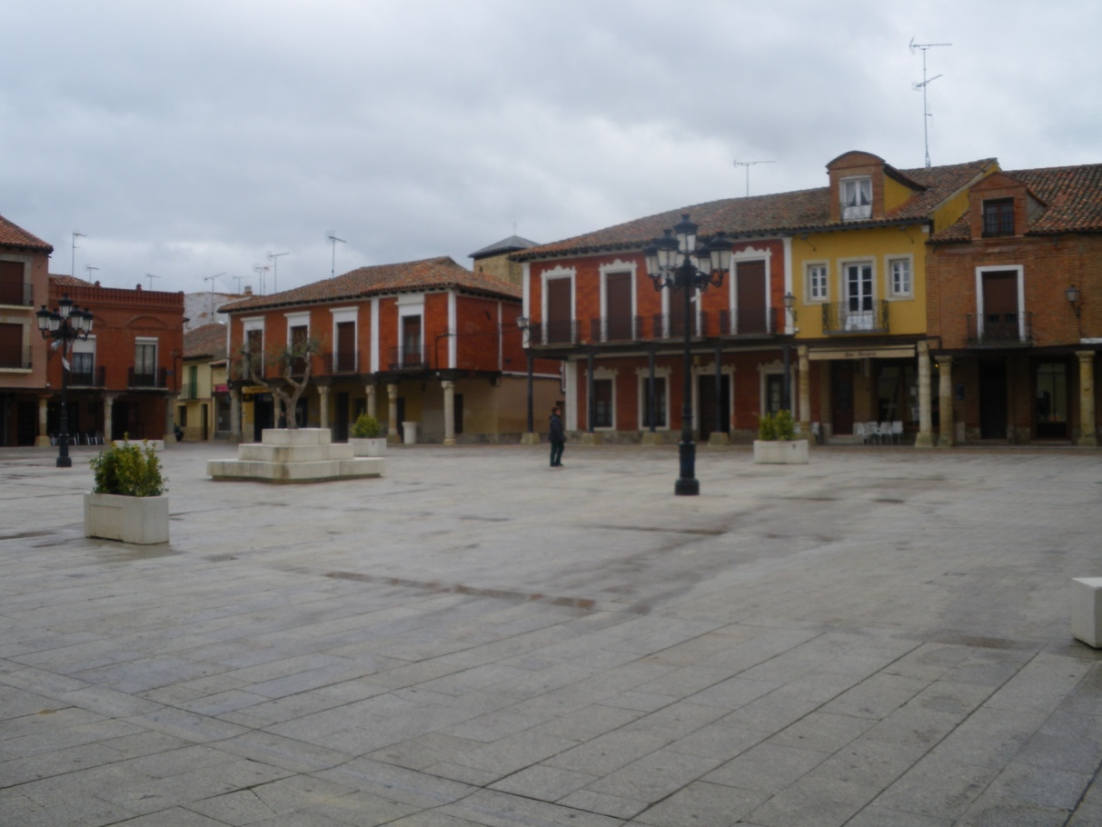
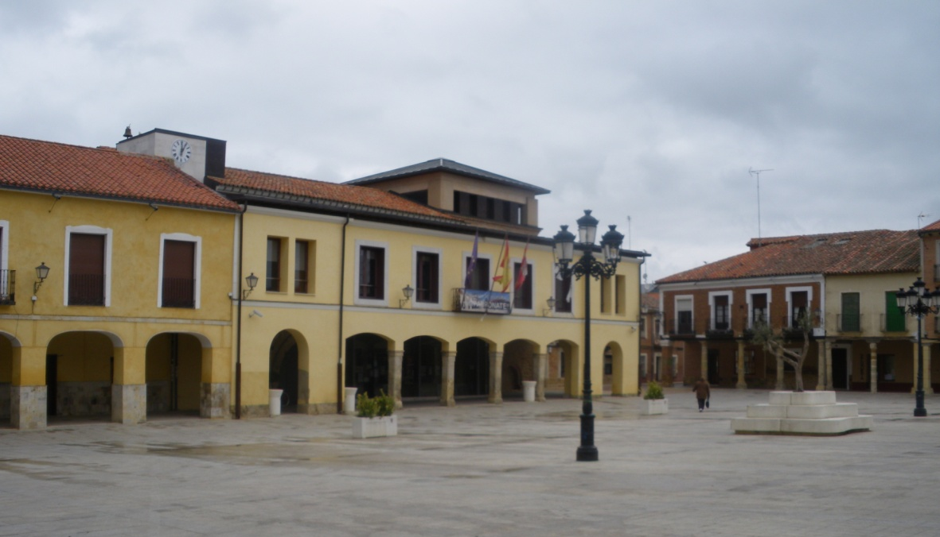
2.1. Villalpando: PLAZA MAYOR
Autor: Rubén Domínguez

Slide 15
2.1. Lagunas de Villafáfila:
Historia y localización: las lagunas cuentan con asentamientos humanos que se remontan al tercer milenio antes de Cristo debido a su importancia relacionada con la extracción de sal. Las lagunas ocupan una superficie de unas 32.500 has. en las que podemos encontrar un número muy destacado de aves. Con ese propósito se ha establecido un centro de interpretación. Los puntos de mayor interés son el observatorio de aves que existe en Otero de Sariegos y el puente romano de Villafáfila.
La visita: La mejor época para realizar la visita va desde otoño hasta primavera, puesto que en verano se secan las lagunas. Para la visita se propone un recorrido por el Sendero de la Salina Grande. Se trata de una senda circular con inicio y fin en Otero cuya dificultad es baja; sin apenas desniveles, aunque puede encontrarse alguna zona encharcada a la salida de Villafáfila. Otra opción, más sencilla aún, es recorrer los alrededores de la Casa del Parque.

Slide 16
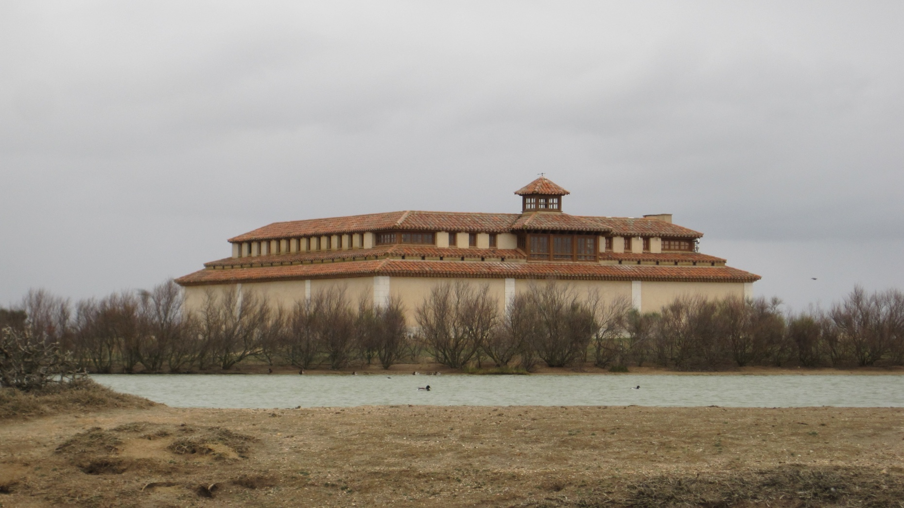
2.2. Lagunas de Villafáfila: CASA DEL PARQUE
Autor: Rubén Ojeda
Enlace: http://http://upload.wikimedia.org/wikipedia/commons/f/f1/Villaf%C3%A1fila,_casa_del_parque.jpg

Slide 17
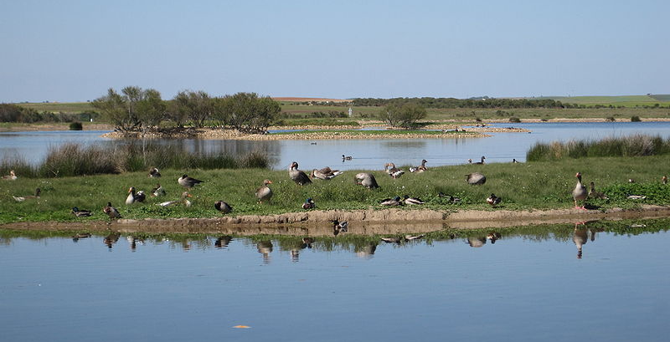
2.2. Lagunas de Villafáfila: AVES EN LA LAGUNA
Autor: Rubén Ojeda
Enlace: http://commons.wikimedia.org/wiki/File:Lagunas_de_Villaf%C3%A1fila,_detalle_laguna.jpg

Slide 18
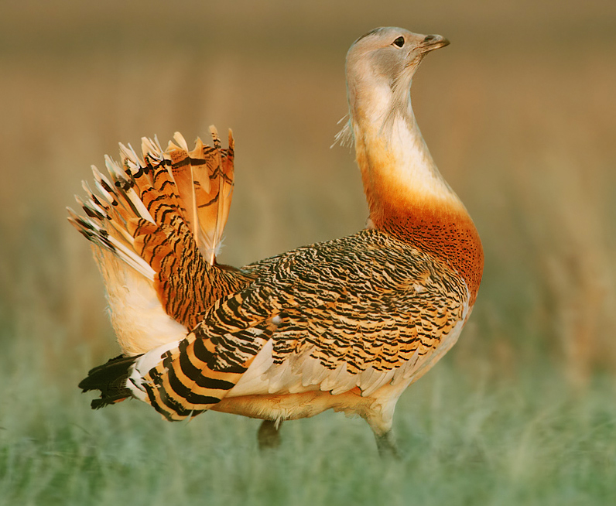
2.2. Lagunas de Villafáfila: ESPECIES
Especie | Situación
Alcaraván | Residente
Avutarda | Residente
Ortega | Residente
Sisón | Residente
Aguilucho cenizo | Estival
Cernícalo primilla | Estival
Especie: Avutarda
Autor: www.volganet.ru
Enlace: http://de.wikipedia.org/wiki/Gro%C3%9Ftrappe#/media/File:Drofa_%281%29.jpg
Haz clic para saber más

Slide 19
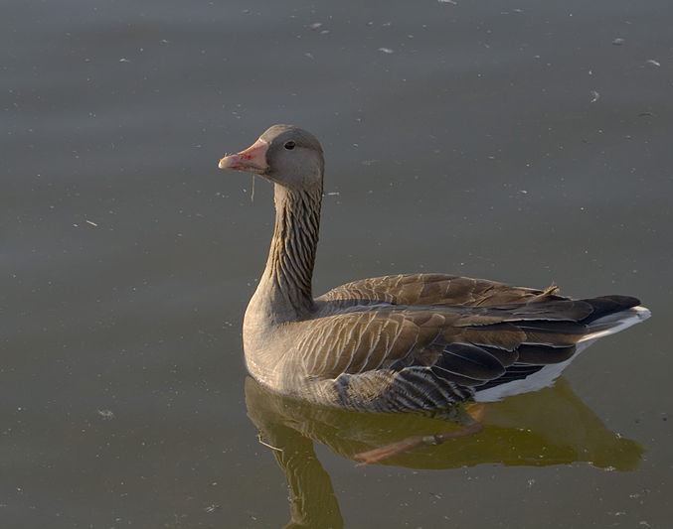
2.2. Lagunas de Villafáfila: ESPECIES
Especie | Situación
Ánsar común | Ivernante
Ánade rabudo | Ivernante
Cerceta común | Ivernante
Porrón moñudo | Ivernante
Silbón europeo | Ivernante
Correlimos común | Ivernante
Especie: Ánsar común
Autor: Poco a poco
Enlace: http://commons.wikimedia.org/wiki/File:%C3%81nsar_com%C3%BAn_%28Anser_anser%29_en_el_Palacio_de_Nymphenburg,_M%C3%BAnich,_Alemania22.JPG
Haz clic para saber más

Slide 20
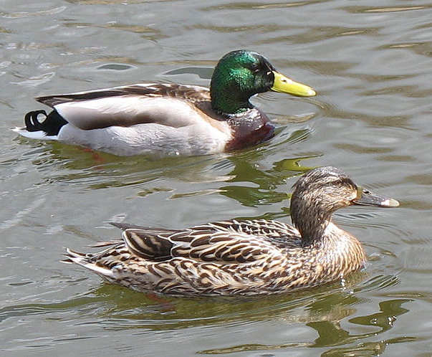
2.2. Lagunas de Villafáfila: ESPECIES
Especie | Situación
Ánade azulón | Residente
Ánade friso | Residente
Cuchara común | Residente
Porrón europeo | Residente
Focha común | Residente
Zampullín común | Residente
Especie: Ánade azulón (macho y hembra)
Autor: PePeEfe
Enlace: http://commons.wikimedia.org/wiki/File:Anas_platyrhynchos_-_Las_Tablas_de_Daimiel.JPG
Haz clic para saber más

Slide 21
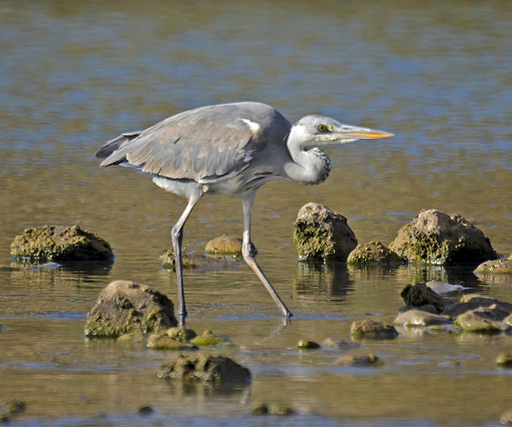
2.2. Lagunas de Villafáfila: ESPECIES
Especie | Situación
Garza real | Residente
Garcilla bueyera | Residente
Aguilucho lagunero | Residente
Avefría | Residente
Cigüeñuela | Estival
Grulla | Paso
Avoceta | Estival
Espátula | Paso
Especie: Garza real
Autor: Juan Emilio
Enlace: http://commons.wikimedia.org/wiki/File:Garza_Real_%28Ardea_cinerea%29_%286295468309%29.jpg
Haz clic para saber más

Slide 22
3. Actividades para los alumnos

Slide 23
3. 1. Actividades previas:
Actividad 1: Realización de un informe sobre el municipio en el que consten los siguientes apartados:
  A. Introducción: localización del municipio, comarca, provincia y comunidad a la que pertenece, comunicaciones...
  B. Historia del municipio: breve resumen de su origen, hechos más importantes de su pasado.

Slide 24
3. 1. Actividades previas:
Actividad 2: Conocimiento de las características socio-económicas y realización de gráficos para plasmarlo:
  Análisis del número de habitantes desde 1842 a través de los datos del censo del Instituto Nacional de Estadística (http://www.ine.es/intercensal/). Realización de un gráfico de barras con el programa Excel que represente como ha sido la evolución.
  Análisis de las principales actividades económicas a las que se dedica la población. Una estimación respecto a los sectores: primario (agricultura y ganadería), secundario (industria, energía o artesanía) y terciario o de servicios (comercio, hostelería, turismo, transportes, administración…).

Slide 25
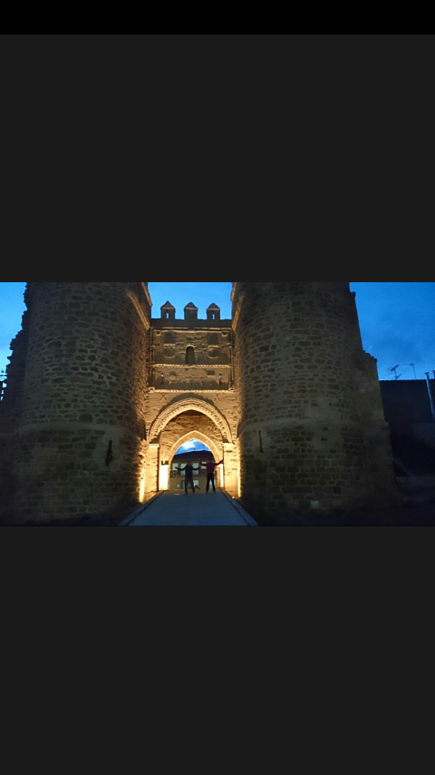
3. 2. Actividades durante la visita:
Actividad 1: Realización de una fotografía junto a alguno de sus atractivos culturales.
Autor: Daniel Mantecón

Slide 26
3. 2. Actividades durante la visita:
Actividad 2: Completar una ficha del monumento con el que se han fotografiado en el que aparezcan reflejados los siguientes datos:
A. Identificación y contexto histórico
■ Nombre de la construcción y localización.
■ Promotor y momento histórico en el que surge.
■ Factores que pudieron llevar a su construcción.
B. Conservación y construcciones similares
■ Estado actual del monumento.
■ Localización próxima de construcciones similares y grado de conservación.

Slide 27
3. 2. Actividades durante la visita:
Actividad 3: Realización de una encuesta a 20 personas para conocer las demandas de la población. Los datos tendrán que agruparse y ser analizados en porcentajes:
PREGUNTAS DE LA ENCUESTA:
1. ¿Cree que en unos años el número de habitantes del pueblo crecerá?
No, disminuirá No, será el mismo Sí No sabe/No contesta
2. ¿Qué medida se podría tomar para que el número de habitantes creciera o no se redujese?
3. Si se tuviera que realizar alguna obra en el pueblo ¿cuál sería la más urgente?

Slide 28
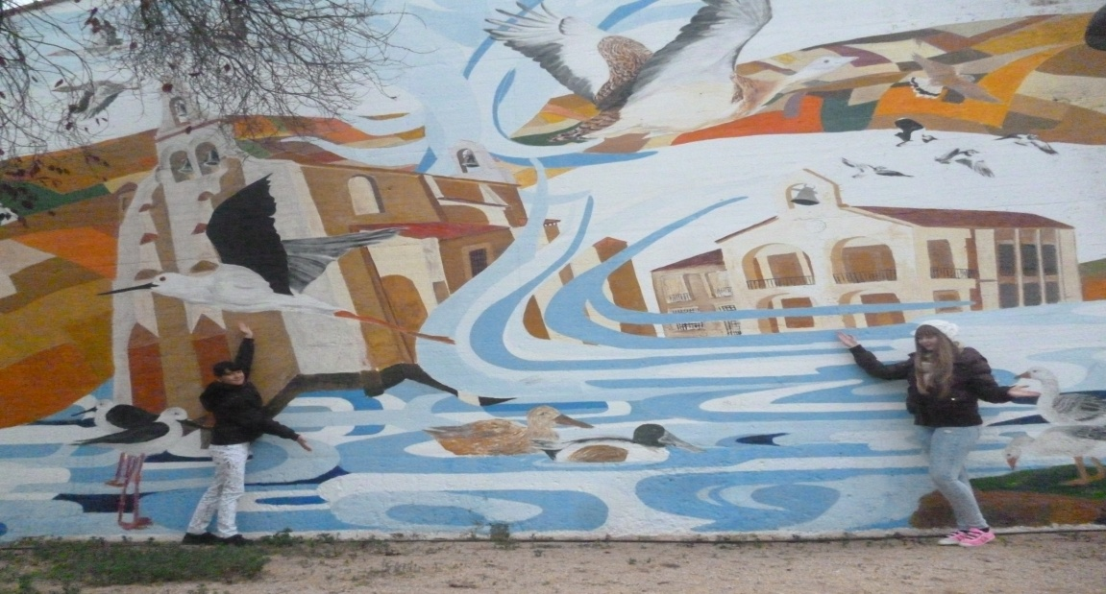
3. 3. Actividades posteriores:
Actividad 1: Exposición en clase de las fotografías tomadas por cada alumno y motivos de la elección.
Autor: Charly Santiago

Slide 29
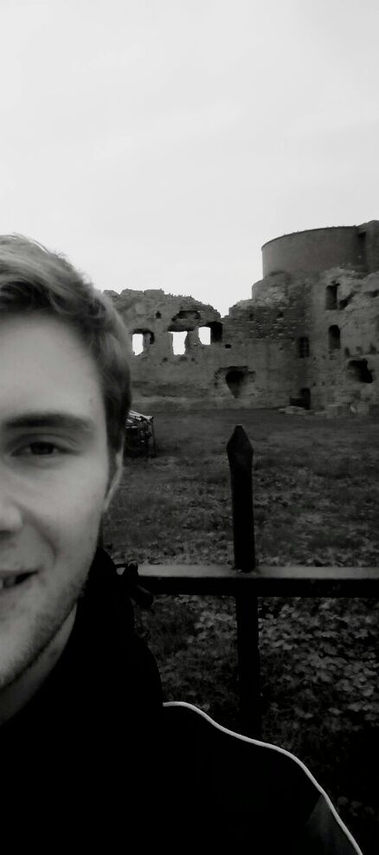
3. 3. Actividades posteriores:
Actividad 2: Realización de un “Critical Friend” por parte del resto de los alumnos destacando las cosas positivas de la exposición y las fotografías elegidas, así como los elementos que pueden mejorarse a su criterio.
Autor: Rubén Luna

